Slide 1
Лечение аритмий на догоспитальном этапе
Специальность 31.02.01 «Лечебное дело»
(повышенный уровень СПО)
Подготовила преподаватель Панькова И.Е.

Slide 2
Аритмии
Аритмия - это любой сердечный ритм, отличающийся от нормального синусового ритма изменениями частоты, регулярности, источника возбуждения сердца, нарушением проводимости импульсов.

Slide 3
КЛАССИФИКАЦИЯ АРИТМИЙ
аритмии вследствие нарушения образования импульсов
аритмии вследствие нарушения проведения импульсов
аритмии вследствие комбинированных нарушений
- наджелудочковые
- желудочковые

Slide 4
Причины аритмий
Органические причины, когда аритмии возникают вследствие воспалительных процессов в миокарде (миокардиты), нарушений питания миокарда (ИБС), кардиосклероза, миокардиодистрофий, кардиомиопатий.
Функциональные причины, чаще всего вследствие нарушений нейро-гуморальной регуляции сердечной деятельности, например, при нейро-циркулярной дистонии.

Slide 5
Экстрасистолия
Экстрасистолия - это внеочередные (преждевременные ) по отношению к основному ритму сокращения сердца вследствие появления эктопического очага возбуждения.
Экстрасистолы бывают:
наджелудочковые
желудочковые

Slide 6
Электрокардиографические признаки предсердной экстрасистолы.
Преждевременное появление зубца Р и комплекса QRS.
Деформация зубца Р или отрицательный Р.
Неизменённый экстрасистолический комплекс QRS
Неполная компенсаторная пауза.

Slide 7
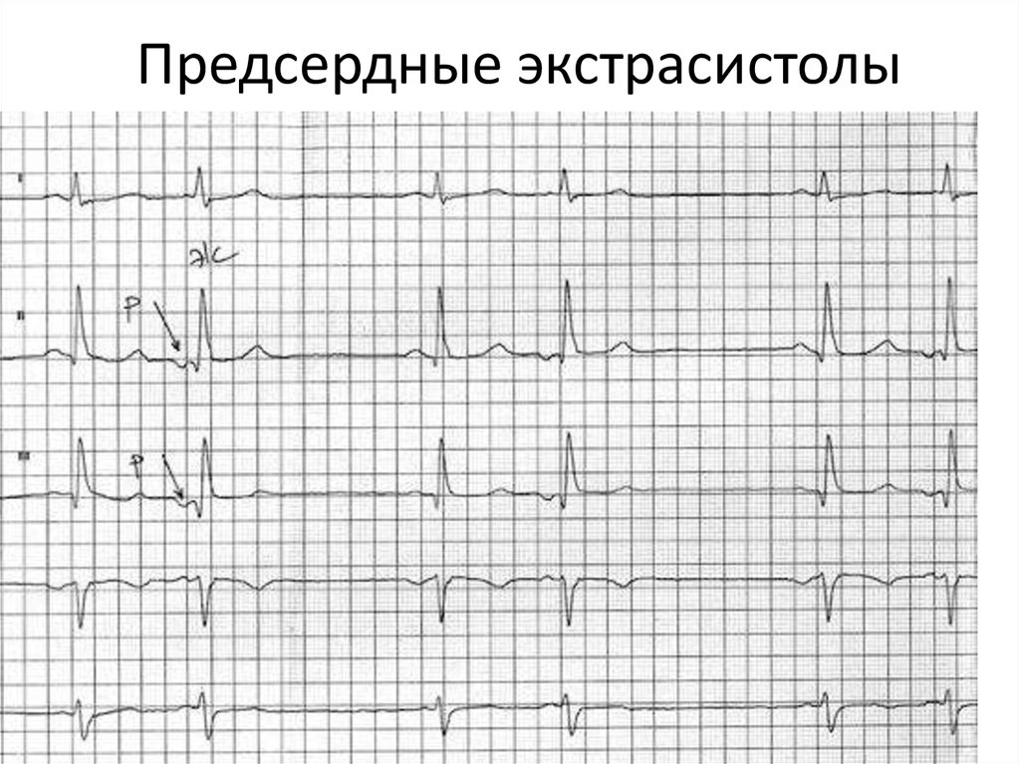

Slide 8
Электрокардиографические признаки атриовентрикулярной экстрасистолы.
Преждевременное появление экстрасистолического комплекса QRS, как правило, неизмененного.
Отсутствие зубца Р перед комплексом QRS экстрасистолы или регистрация отрицательного Р сразу после экстрасистолы.
Неполная компенсаторная пауза.

Slide 9
Атриовентрикулярные экстрасистолы

Slide 10
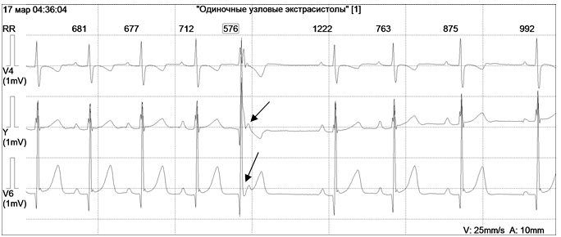

Slide 11
Лечение наджелудочковой экстрасистолии
анаприлин 20-40 мг 3-4 раза в сутки,
коргард 40-80 мг 1 раз в сутки;
верапамил 40-80 мг 4 раза в сутки;
этмозин 200 мг 3-4 раза в сутки;
этацизин 50 мг 3 раза в сутки;
алапинин 25-50 мг 3 раза в сутки;
кордарон по схеме : 4-5 дней по 400 мг 2 раза, затем каждые 3 дня дозу снижают на 200 мг до поддерживающей 200-400 мг утром однократно курсами по 7-10 дней с двух дневным перерывом.
Целесообразно также назначать больным препараты калия (панангин, аспаркам).

Slide 12
Мерцательная аритмия
Мерцательная аритмия называется полной, абсолютной аритмией. Причинами возникновения мерцательной аритмии являются тяжёлые органические поражения сердца - митральный стеноз, атеросклеротический кардиосклероз, поражения миокарда при тиреотоксикозе, острый инфаркт миокарда.

Slide 13
Формы мерцательной аритмии
фибриляция предсердий, когда в предсердиях образуется очень большое количество импульсов;
трепетание предсердий, когда число импульсов не превышает 250-300 в минуту и проводятся они к желудочкам относительно ритмично, но не каждый, а примерно один из 3-4 импульсов.

Slide 14
Формы мерцательной аритмии
В зависимости от частоты сокращений желудочков выделяют
тахисистолическую форму мерцательной аритмии (90-120 сокращений в минуту),
нормосистолическую (70-80 сокращений в минуту),
брадисистолическую (менее 70 сокращений в минуту). Выделяют также постоянную форму мерцательной аритмии и пароксизмальную форму.
По продолжительности
Пароксизмальную форму мерцательной аритмии
Постоянную форму мерцательной аритмии

Slide 15
Фибриляция предсердий- ЭКГ-диагностика
При мерцании предсердий
различной продолжительности интервалы R-R
отсутствие зубца Р.
вместо зубца Р видны неправильно чередующиеся по высоте волны.
При трепетании предсердий
между комплексами R-R регистрируются крупные волны возбуждения предсердий и можно рассчитать, какие из них проводятся к желудочкам.

Slide 16
Мерцательная аритмия

Slide 17
Мерцательная аритмия

Slide 18
Трепетание предсердий

Slide 19
Трепетание предсердий

Slide 21
Противопоказания к восстановлению синусового ритма на догоспитальном этапе.
Длительность пароксизма мерцания предсердий более двух дней.
Доказанная дилатация левого предсердия (передне-задний размер 4,5см по ЭхоКГ).
Наличие тромбов в предсердиях или тромбоэмболические осложнений в анамнезе.
Развитие пароксизма на фоне острого коронарного синдрома (при наличии стабильной гемодинамики).
Развитие пароксизма на фоне выраженных электролитных нарушений.
Декомпенсация тиреотоксикоза.

Slide 22
Алгоритм действий при мерцательной аритмии
При отказе от восстановления синусового ритма необходимо поддержание ЧСС в пределах 60-90 ударов в минуту.
Средством выбора являются сердечные гликозиды: 0,25мг дигоксина (1мл 0,025% раствора) в 19мл изотонического раствора хлорида натрия вводятся в/в медленно болюсно.
Постоянная нормосистолическая форма мерцательной аритмии без признаков сердечной недостаточности не нуждается в антиаритмической терапии.

Slide 23
Алгоритм действий при мерцательной аритмии
Прокаинамид (новокаинамид), вводимый в/в медленно в дозе 1000мг в течение 8-10минут (10мл 10% раствора, доведенные до 20мл изотоническим раствором хлорида натрия) с постоянным контролем АД, ЧСС и ЭКГ. При исходно пониженном АД в один шприц прокаинамидом набирается 20-30 мкг фениэфрина (мезатона).
Верапамил. Этот препарат не всегда восстанавливает синусовый ритм, но эффективно снижает ЧСС.
кормагнезин (магния сульфат) вводится в/в в течение 10-15минут в дозе 400-800мг магния (20-40мл 10% или 10-20мл 20% раствора). При отсутствии эффекта проводится повторное введение через 30 мин.

Slide 24
Показания к госпитализации
впервые зарегистрированное мерцание предсердий,
затянувшийся пароксизм,
отсутствие эффекта от медикаментозной терапии, пароксизм с высокой частотой желудочковых сокращений и развитием осложнений,
частые рецидивы мерцательной аритмии (для подбора антиаритмической терапии).
При постоянной форме мерцательной аритмии госпитализация показана при высокой тахикардии, нарастании сердечной недостаточности.

Slide 25
Алгоритм действий при трепетании предсердий
Дигоксин 0,25мг 1мл 0,025% раствора) в 19мл изотонического раствора хлорида натрия вводятся в/в медленно болюсно.
Верапамил - 2 мл 0,25% 5 мг плюс физ. раствор
При нестабильной гемодинамике на фоне трепетания предсердий с высокой частотой сердечных сокращений показана экстренная
Электроимпульсная терапия.
Показания к госпитализации – те же, что для мерцательной аритмии.

Slide 26
Пароксизмальная тахикардия
это внезапно развивающийся и, как правило, внезапно заканчивающийся пароксизм (приступ) тахикардии вследствие возникновения эктопического очага возбуждения с очень большой частотой импульсов, подавляющего автоматизм синусового узла и берущего на себя роль водителя ритма. Импульсы в этом очаге вырабатываются ритмично.

Slide 27
Общими признаками суправентрикулярной пароксизмальной тахикардии являются:
нормальные (неизменённые и не расширенные) комплексы QRS
одинаковые расстояния между ними,
учащение числа сердечных сокращений более 140 в минуту.
Если удаётся обнаружить зубец Р перед QRS, диагностируется предсердая форма пароксизмальной тахикардии;
при отсутствии Р или его расположении сразу после QRS, ставится диагноз атриовентрикулярной формы пароксизма.

Slide 28
Пароксизмальная тахикардия с узкими комплексами
Вагусные пробы
задержка дыхания
кашель
резкое натуживание после глубокого вдоха (проба Вальсальвы)
вызванная рвота
проглатывание корки хлеба
погружение лица в ледяную воду

Slide 29
Пароксизмальная тахикардия с узкими комплексами
В/в прокаинамид 5-10 мл 10 % раствора в 0,9% растворе натрия хлорида медленно под контролем АД (возможно в одном шприце с 0,-0,3-0,5 мл 1% раствора фенилэфрина или 2-4 мл 0,25% раствора верапамила).
При отсутствии эффекта экстренная доставка в стационар по профилю основного заболевания

Slide 30
Пароксизмальная тахикардия с широкими комплексами
Прокаинамид 10 % –5-10 мл в0,9% растворе натрия хлорида медленно под контролем АД (возможно в одном шприце с1% раствором фенилэфрина 0,1-0,3-0,5мл) в/в
Состояние нестабильное (гипотензия, сердечная недостаточность, ОКС, диспноэ, острое расстройство психики)
Амиодарон 5 % –6 мл в/в болюсно, можно повторно 3 мл через 15 минут при отсутствии эффекта
при отсутствии эффекта в/в седация (диазепам 0,5 % -4-6 мл),
Экстренная кардиоверсия 50-100-200-300-360 Дж

Slide 31
Пароксизмальная тахикардия с узкими комплексами

Slide 32
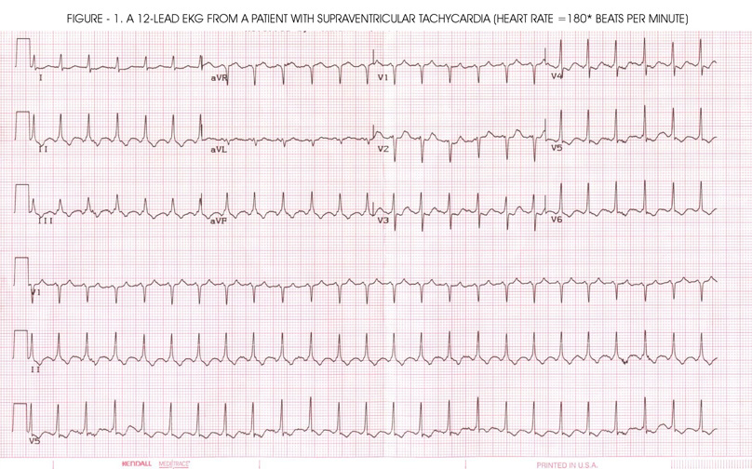

Slide 33
Пароксизмальная тахикардия с широкими комплексами

Slide 34
Брадикардии
Причины
Синоатриальная блокада;
атриовентрикулярная блокада;
синусовая брадикардии;
синдром слабости синусового узла.

Slide 35
Общая схема лечения брадикардий
Атропин 0,1% 0,5-1,0 мл подкожно или внутривенно 1-2-3 раза ( блокируют влияние nervus vagus на синусовый узел.)
Адреномиметические средства: изупрел 1 мг внутривенно капельно в физиологическом растворе, или 10-30 мг под язык, изадрин 5-10 мг под язык (стимуляция синусового узла).
Преднизолон внутривенно 30 мг 2-3 раза в день (уменьшает отёк в проводящей системе сердца).
Гипотиазид 50-100-150 мг ( уменьшает отёчность проводящей системы, выводит калий).
Электрическая стимуляция сердца (временная и постоянная).

Slide 36
Синоатриальная блокада

Slide 37
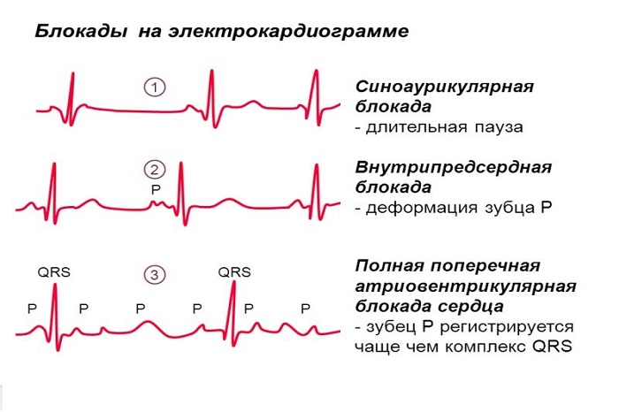

Slide 38
Приступ Морганьи-Эдемса=Стокса

Slide 39
Классификация желудочковых экстрасистол по классам или градациям:
монотопные экстрасистолы, редкие
монотопные, частые (более 30 в час)
политопные
парные и групповые- т.е. короткие пароксизмы желудочковой тахикардии
ранние ( R на Т )

Slide 40
Электрокардиографические признаки желудочковой экстрасистолы.
внеочередное появление комплекса QRS экстрасистолы.
Отсутствие зубца Р экстрасистолы.
Изменённый расширенный, деформированный QRS экстрасистолы, при этом отмечается дискордантное направление зубцов R и Т.
Полная компенсаторная пауза.

Slide 41
Алгоритм действий при желудочковой экстрасистолии
лидокаин вводимый в/в болюсно в дозе 1-2 мг/кг (80-100 мг) в течение 3-5 мин с последующей капельной инфузией длительностью до 24-36ч со скоростью 20-55мкг/кг/мин (максимально 4мг/мин).
прокаинамид вводимый в/в дробными дозами по 100 мг/5 мин до эффекта или достижения насыщающей дозы (500-1000мг).
кормагнезин (магния сульфат), вводимый в/в в течение 10-15минут в дозе 400-800 мг магния (20-40 мл 10% или 10-20 мл 20% раствора).

Slide 42
Желудочковые экстрасистолы по типу бигеминии

Slide 43
Групповые желудочковые экстрасистолы

Slide 45
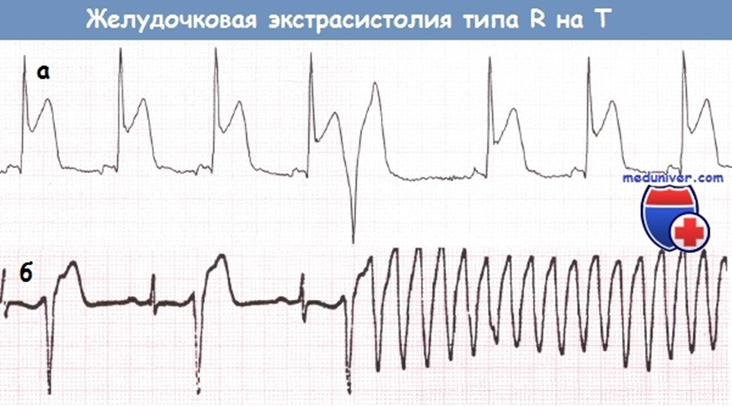

Slide 46
Желудочковая тахикардия
Желудочковая тахикардия может быть предвестником тяжелейших, фатальных нарушений ритма - трепетания и фибрилляции желудочков. При трепетании желудочков на ЭКГ регистрируется синусоидальная кривая с частыми, ритмичными, широкими, одинаковыми по форме волнами, но в них нельзя различить отдельных элементов желудочкового комплекса. При фибрилляции желудочков регистрируются разные по величине и амплитуде волны, которые следуют друг за другом совершенно

Slide 47
Алгоритм действий при желудочковой тахикардии
лидокаин вводимый в/в болюсно в дозе 1-2 мг/кг (80-100 мг) в течение 3-5 мин с последующей капельной инфузией длительностью до 24-36ч со скоростью 20-55мкг/кг/мин (максимально 4мг/мин). При необходимости на фоне инфузии допустимо дополнительное струйное введение лидокаина в дозе 40 мг через 10-З0 мин после первого болюса.
прокаинамид вводимый в/в дробными дозами по 100 мг/5 мин до восстановления синусового ритма или достижения насыщающей дозы (500-1000мг).
кормагнезин (магния сульфат), вводимый в/в в течение 10-15минут в дозе 400-800 мг магния (20-40 мл 10% или 10-20 мл 20% раствора). При отсутствии эффекта проводится повторное введение через 30 мин. После достижения эффекта поддерживающая терапия заключается в капельном введении кормагнезина (магния сульфата) со скоростью 3-20 мг/минуту в течение 2-5ч.

Slide 48
Желудочковая пароксизмальная тахикардия

Slide 49
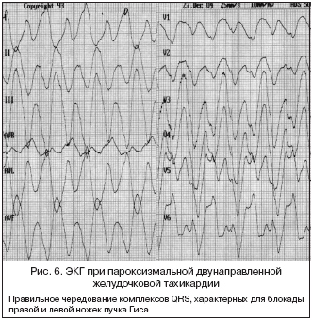

Slide 50
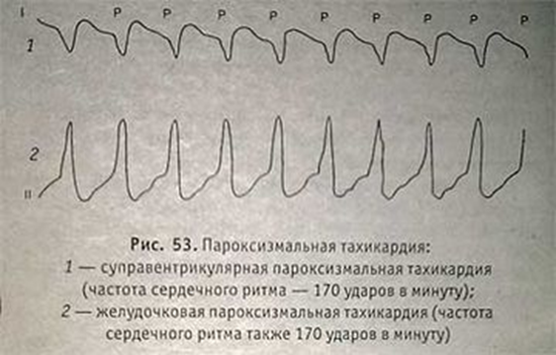

Slide 51
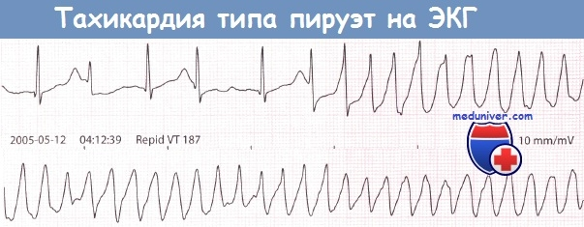

Slide 52
Алгоритм действий при мерцании (фибриляции) желудочков.
прекордиальный удар в первые 30 секунд после возникновения желудочковой фибрилляции;
электрическая дефибрилляция – основной способ восстановления нормального ритма;
госпитализация после восстановления ритма в реанимационное отделение.

Slide 54
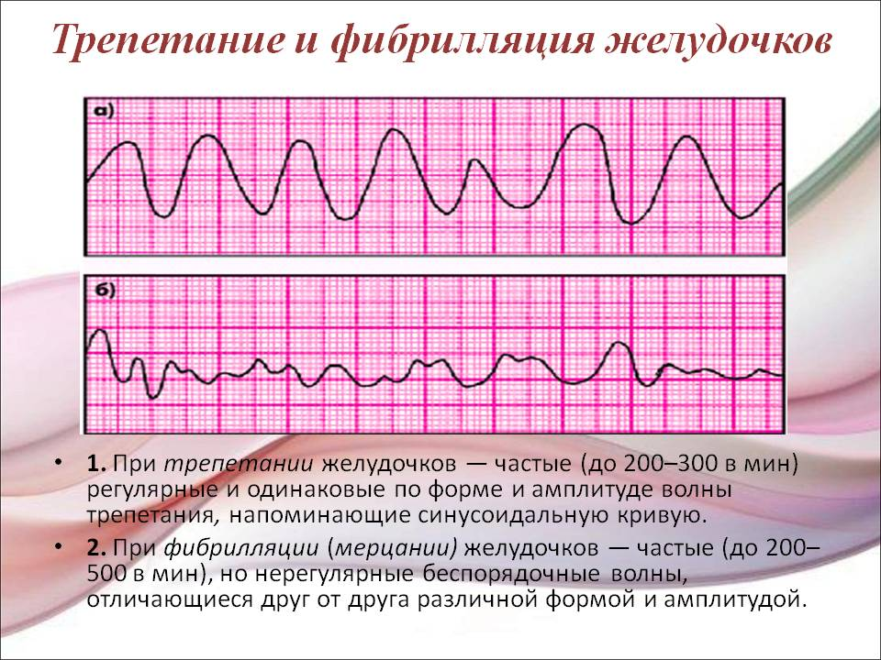

Slide 55
Фибрилляция желудочков

Slide 56
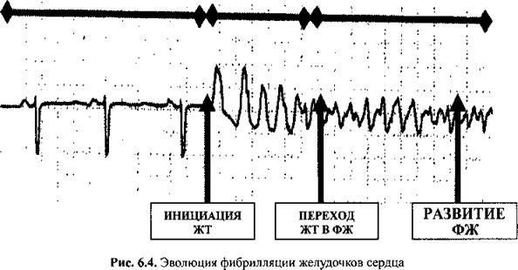

Slide 57
Синдром преждевременного возбуждения желудочков
В случаях упорного, рецидивируещего течения суправентрикулярной тахикардии, мерцательной аритмии после купирования приступа следует провести тщательный анализ ЭКГ для обнаружения признаков синдрома преждевременного возбуждения желудочков, которые к сожалению, часто просматриваются при расшифровке ЭКГ или трактуются как очаговые изменения миокарда, блокада ножек пучка Гиса, гипертрофия миокарда.

Slide 58
Феномен WPW (Вольф-Паркинсон-Уайта)
обусловлен пучком Кента
ЭКГ-признаки синдрома преждевременного возбуждения желудочков:
укорочение интервала PQ (менее 0,12 сек)
наличие на восходящем колене R комплекса QRS волны возбуждения дельта
увеличение продолжительности QRS до 0,11-0,12 сек и его небольшая деформация
смещение ниже изолинии интервала ST и отрицательный Т.

Slide 59
Феномен преждевременного возбуждения желудочков
Феномен Лаун-Гэнонг-Левина устанавливается лишь на основании укорочения интервала PQ менее 0,12 сек и обусловлен пучком Джеймса.
При наличии пучка Махайма синдром преждевременного возбуждения желудочков с помощью рутинного ЭКГ-исследования не расспознаётся, продолжительность интервала PQ нормальная, иногда несколько деформирован комплекс QRS.

Slide 60
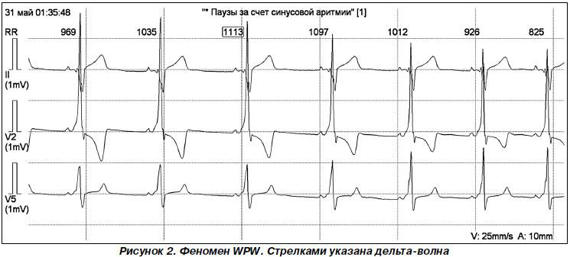

Slide 61
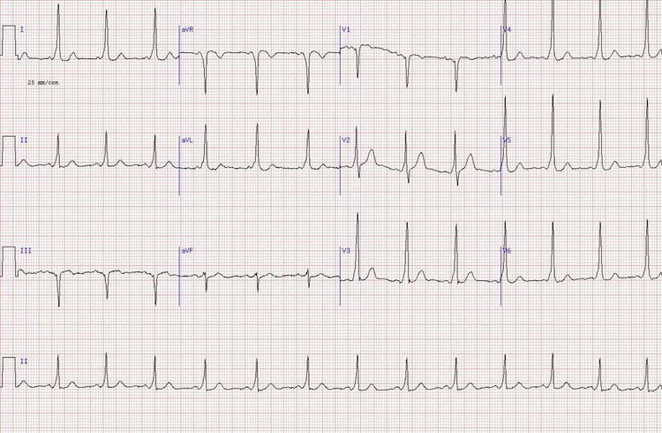

Slide 62
Тахикардия при WPW синдроме

Slide 63
Лечение синдрома преждевременного возбуждения желудочков
Окончательная верификация синдрома преждевременного возбуждения желудочков осуществляется с помощью электрофизиологического исследования, которое должно проводиться обязательно, поскольку в настоящее время существует хирургические методы коррекции синдрома.

Slide 64
Асистолия
Осуществлять основные реанимационные мероприятия (ИВЛ мешком Амбу, закрытый массаж сердца)
-Интубация трахеи (комбитюб, ларингиальная маска)
-Венозный доступ
-ЭКГ (подтвердить отсутствие электрической активности не менее чем в двух отведениях)
-Наружная ЭКС с одновременным введением лекарств (при наличии соответствующего оборудования)
-Атропин 1 мг (1 мл 0,1% раствора) в/в струйно (но не более 3-х раз), чередовать с эпинефрином1 мг (1 мл 0,1% раствора) в/в струйно быстро каждые 3-5 минут
-Повторная запись ЭКГ.

Slide 65
Асистолия
Искать устранимую причину и попытаться ее купировать:
-гипоксия (оксигенотерапия под контролем SpO2);
-ацидоз (алкогольное отравление тяжелое, длительная СЛР более 20 мин)– 4 % раствор натрия гидрокарбоната в/в по 20 мл;
-передозировка лекарственных средств (при уточнении введение имеющихся антидотов);
-гипотермия (согревание теплыми инфузионными растворами в/в, внешнее обогревание.

